Slide 1
ТУРИСТИЧЕСКИЕ ПОХОДЫ КАК ФОРМА АКТИВНОГО ОТДЫХА Автор работы: Рахубовский Дмитрий 9«Б» класс Научный руководитель: Фоменко Виктор Николаевич 2024 год
Основной адрес организации
347913, г. Таганрог, ул. Комарова, 30.
Тел/факс:8-8634-33-16-11
Электронная почта:
goulic_ped_tagan@rostobr.ru
Государственное бюджетное
общеобразовательное учреждение
Ростовской области
«Таганрогский
педагогический
лицей - интернат»

Slide 2
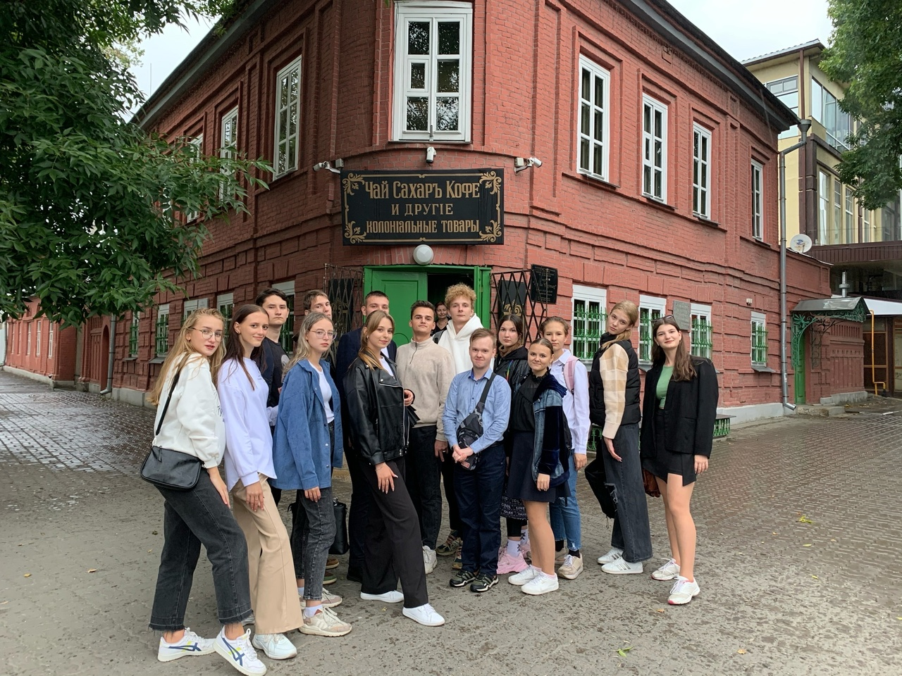
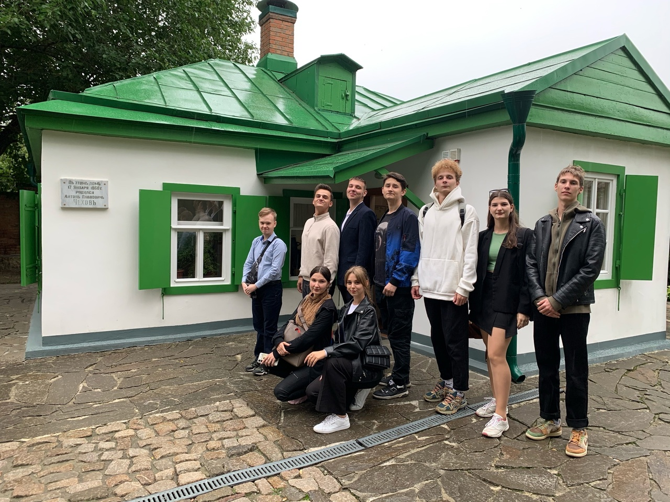
Виды туризма различаются по целям:
Лечебный
Познавательный
Деловой
Рекреационный
Этнический
Образовательный
Религиозный
Транзитный
Агротуризм
Спортивный
Шоп-туризм
Туристический поход- групповое(индивидуальное) путешествие по заранее проложенному маршруту с образовательными, спортивными, исследовательскими намериями или иными целями
• туризм — это двигательная активность
• туризм воссоздаёт среду полноценного общения
• туризм способствует высокому психоэмоциональному настрою
• туризм способствует развитию личности: изучение культурного наследия других народов расширяет кругозор, обогащает человека

